Slide 1

Matkul : Dasar Sistem Komputer Nama : Reynaldo Ahnaf P N NIM : 2200018039 Kelas : A Github : https://github.com/Reynaldo039/TUGAS-AKHIR.git Project : Program menghitung biaya service kendaraan pribadi

Slide 2
DESKRIPSI APLIKASI
Pada dasarnya aplikasi atau program ini saya buat dengan tujuan sebagai bentuk kemajuan sebuah teknologi dimasa yang akan mendatang dimana semua kegiatan atau aktivitas dapat dikendalikan dari jarak jauh, salah satu program yang saya buat adalah bagaimana seorang pengguna kendaraan bermotor dapat dengan mudah mengecek biaya service atau perbaikan dalam suatu aktivitas tanpa harus takut dan was-was tentang biaya yang tak terduga.
Aplikasi ini memang belum dapat digunakan untuk smestinya atau hanya sebuah prototype saja yang dapat di kembangkan lagi di kemudian hari. Adapun cara-cara mengopreasian yang saya harapkan pada aplikasi ini yaitu dengan cara :
Aplikasi ini dapat dikembangkan dan didownload secara universal melaui app store dan playstore pada smartphone pengguna.
Pemilik bengkel melakukan regristrasi dengan cara mendowload aplikasi tersebut dan regristrasi yang berupa : Foto bengkel, Foto Ktp, dan Mendaftarkan biaya perbaikan service yang meliputi 3 jenis motor yaitu motor sport, bebek, dan matic
Setelah berhasil melaukan regristrasi maka akan muncul QR code yang dapat di print oleh pihak bengkel lalu di tempelkan di bengkel untuk menunjukan daftar biaya service pada bengkel tersebut
Untuk pihak pemakai jasa atau konsumen juga harus mendownload terlebih dahulu aplikasi tersebut untuk mengetahui biaya pada bengkel.
Jika ingin membayar biaya service pihak pengguna cukup scan QR code yang ada pada bengkel yang telah di sediakan lalu memilih jenis motor yang dipakai
Apabila sudah meimilih jenis motor maka akan keluar harga atau baiya service dan dapat dibayarkan melalui mobile banking atau e-wallet.

Slide 3
CARA MENGAKSES APLIKASI
01
02
03
Download melaliu appstore/playstore
Buka dan lakukan regristrasi di aplikasi
Aplikasi dapat dijalankan

Slide 4
FITUR-FITUR APLIKASI
Terdapat beberapa fitur yang dapat konsumen atau user pergunakan antara lain :
Dapat melihat biaya service
Mencari bengkel terdekan dengan menggunakan fitur maps pada google

Slide 5
Rancangan antar muka yang dapat saya gambarkan berupa aplikasi yang dapat memudahkan kita untuk melakukan proses pembayaran dengan cash atau menggunakan e-wallet, dengan kata lain ketika kita melakukan service motor pribadi kita, kita dapat dengan mudah melihat biaya yang kita butuhkan saat service dengan men-scan qr code yang telah disediakan oleh bengkel.
RANCANGAN ANTAR MUKA/SKETSA

Slide 6
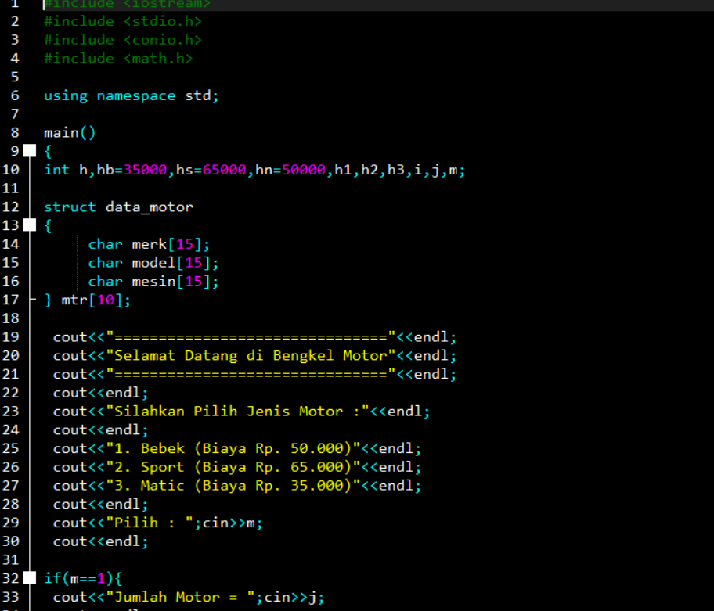
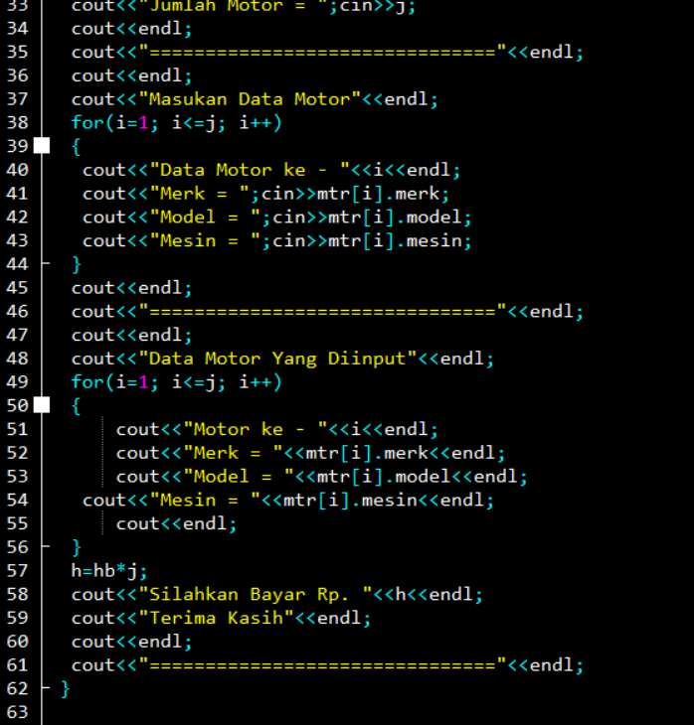
SCRENSHOOT CODING

Slide 7
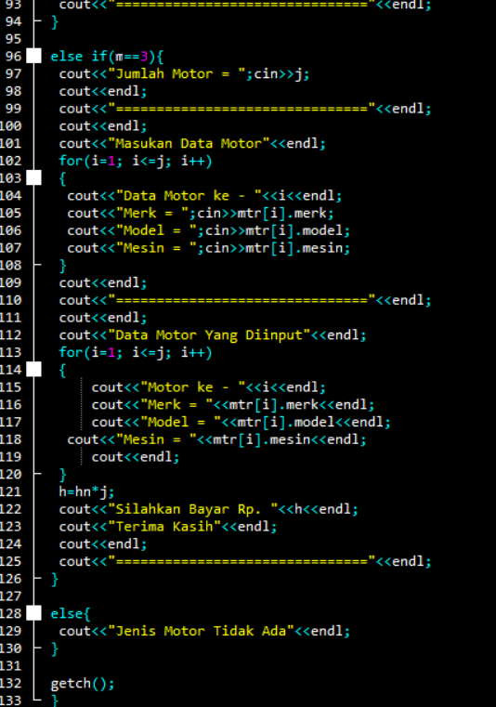
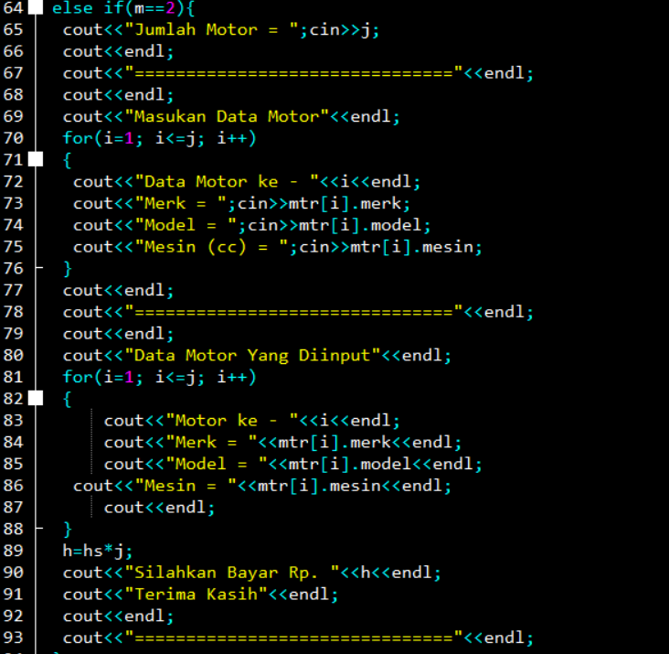

Slide 8
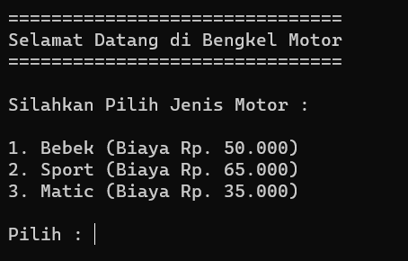
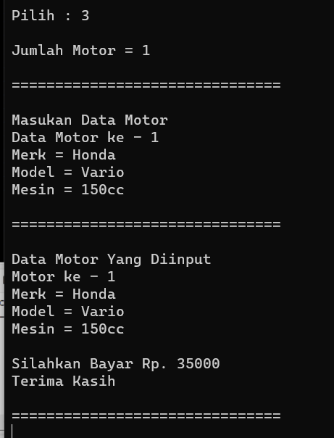
SCRENSHHOT OUTPUT CODINGAN

Slide 9
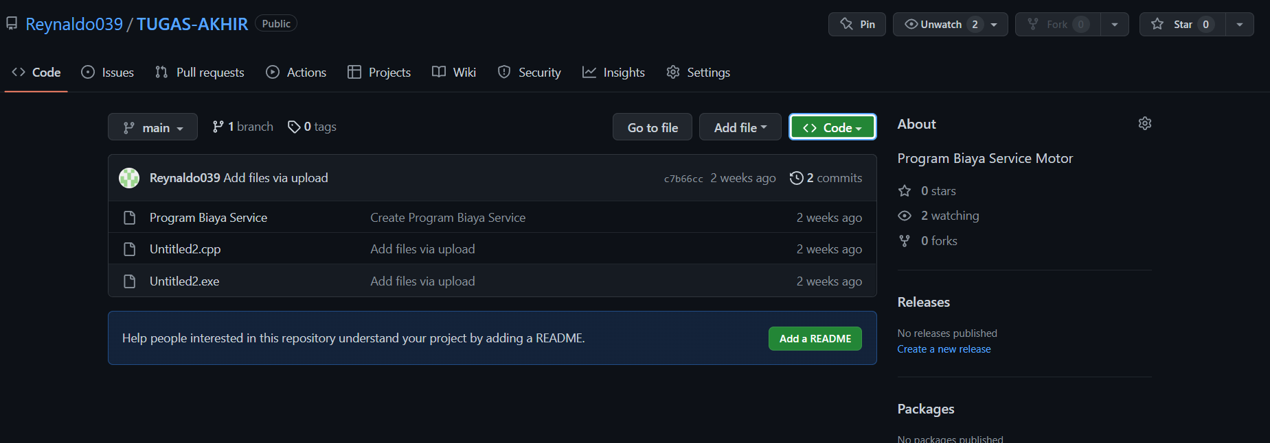
AKUN GITHUB

Slide 10
TERIMA KASIH

